Slide 1

Pojistné a příjmová stránka systému v.z.p.
Notes:
Vítám po prázdninových měsících, doufám, že si odpočinuli…

Slide 2



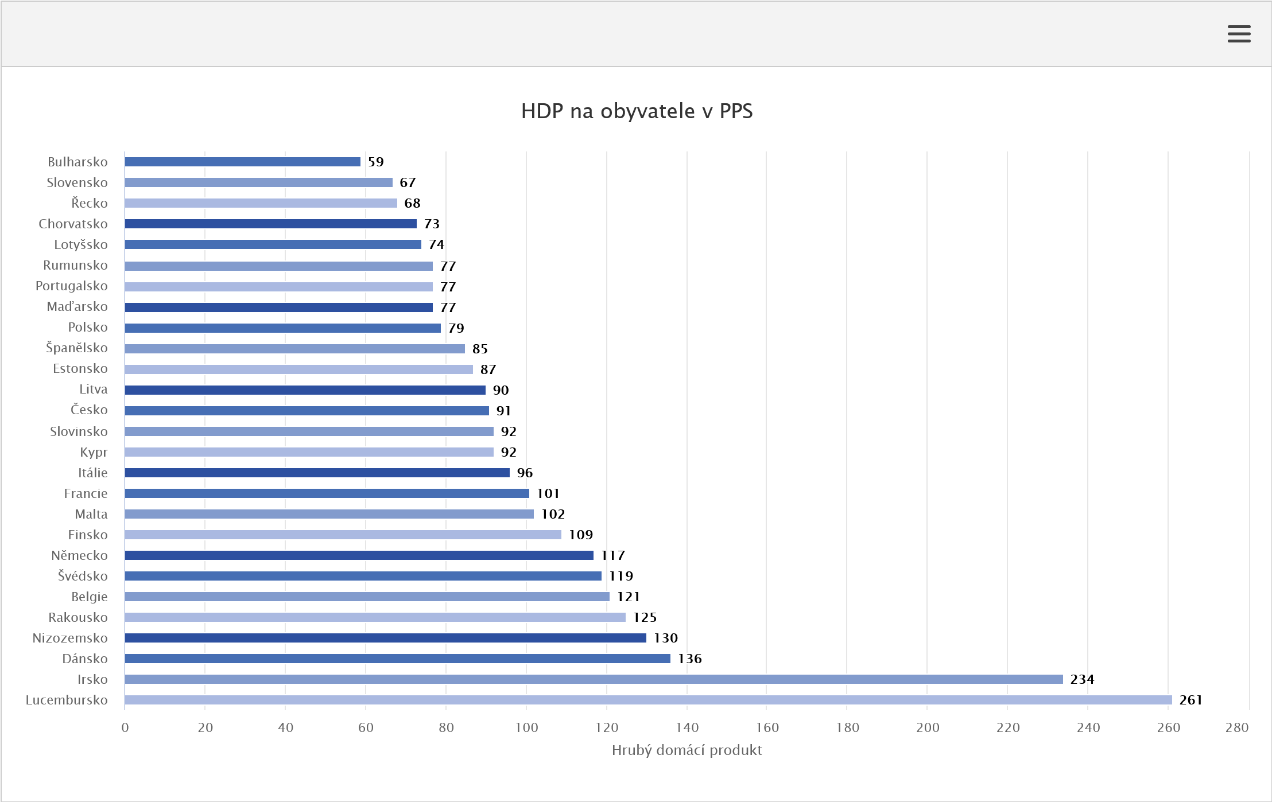
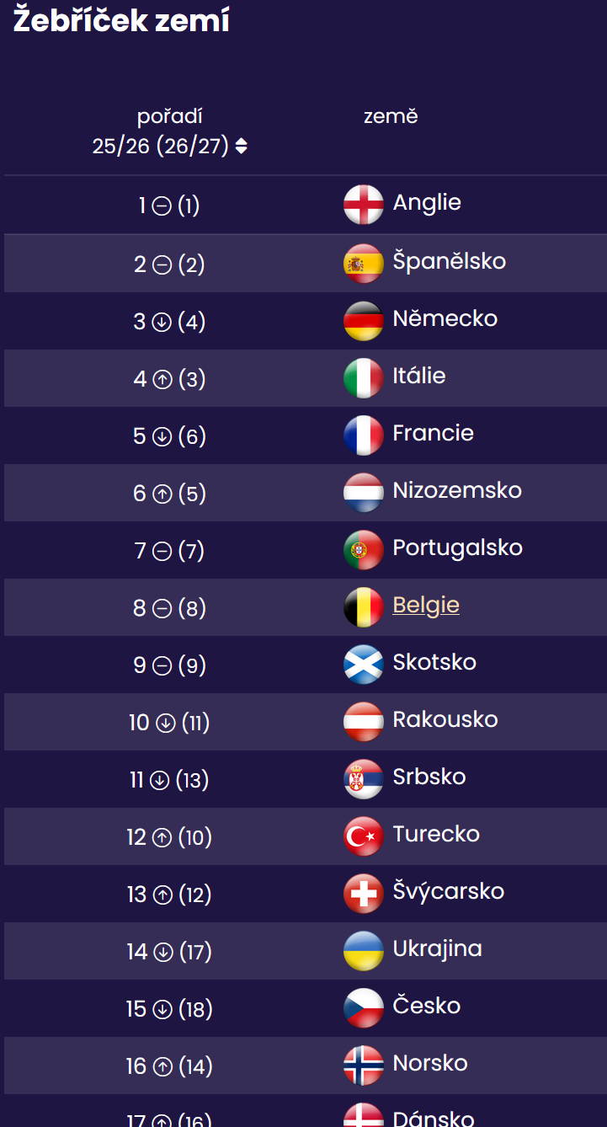
Zdravotnictví ČR - špička EU, nepotřebující změn ?
HDP/obyvatel/kupní síla – Česko v EU na 15. místě
Klubová kopaná - Česko v Evropě aktuálně na 15. místě
Zdravotnictví .. Česko v žebříčcích též obvykle na 14.-15. místě
Notes:
Nedá mi nereagovat na minulá setkání – ČR všichni závidí, je na špici a změny nepotřebuje?
Potřeba korigovat ….

Slide 3
2004 – 2024
= nejvyšší růst v historii, ideální demografie, nízké zadlužení, investice - příjmy z EU fondů
systém se naučil utrácet, ale ne motivovat a řešit výkon
2030 – 2060
= demografická změna, super nákladné terapie, zadlužení a tlak na státní rozpočet (obrana, důchody), výdaje do EU fondů
= nutné nejen zvýšení příjmů ale i zásadní zvýšení efektivity !
nelze bez systémových změn (poslední 2 volební období)
Notes:
Systém se v dobách růstu a investic z EU naučil utrácet, ale neumí zvýšit výkon , zlepšit organizaci atd.
Bude to nutné a nepůjde to bez systémových změn

Slide 4
Pojistné na v.z.p. v ČR?
NElze přizpůsobit výši (příjmy) nabídce/nároku
= nejde o pojistné, negarantuje dlouhodobou stabilitu, netlačí efektivitu, neumožňuje rozvoj v.z.p.
výši pojistného neurčuje Pojistitel
Nepředstavuje nástroj motivace ani soutěže
Zvyšuje ingerenci státu, závisí na st. rozpočtu
Notes:
Tématem pojistné … jaké jsou jeho definiční znaky?
V ČR nesplňuje
Výši pojistného si tu dokonce s trochou nadsázky určuje pojištěný sám (neaktivní osoby)
Nastavení nemotivuje, krize, tlak, nařízené zvýšení výdajů – závislost na politice a rozpočtu – začarovaný kruh ingerence státu, smyslem v.z.p. oddělení od ad hoc rozhodování státních orgánů
Neumožňuje soutěž na správném místě – jedním z důvodů, proč vzniká soutěž o poskytovatele a ne o pojištěnce

Slide 5
Příjmová stránka – cíle změny
cenová konkurence ZP a tlak na efektivitu
finanční motivace k chování ZP i pojištěnce
přizpůsobení pojistného potřebám, možnostem, schopnostem
stabilita, předvídatelnost - plánování
navýšení portfolia zdrojů
snížení závislosti na st. rozpočtu a politickém rozhodování
zvýšení celkových příjmů systému
prodloužení celkové délky výd. činnosti
Notes:
Pojistné nutno změnit s následujícími cíly

Slide 6
Inspirace evropská
Evropská unie
odvozené pojištění neaktivních osob (rodin) + odvod z pojistných dávek
jedno pojistné na péči i nemocenské dávky
připojištění v různém rozsahu
spoluúčast v různém rozsahu a nastavení
Notes:
Podívejme se na obecné parametry většiny evropských systémů … a hledejme rozdíly

Slide 7
Inspirace Bismarck
Německo
= sazbu pojistného v % určuje ZP (Bavorsko = od 15,25%do 16.25% (vč. rodin)
odpovídá nabídce každé ZP (1 program)
zákonný nárok na péči vymezuje (vykládá) jednotně G-BA
věcné i peněžité dávky v nemoci
pojištěnec/zaměstnavatel/důchodová pojišťovna = odvody 1/1
rodina neplatí
+ pojištění dlouhodobé péče
+ komerční pojištění pro vysokopříjmové
Notes:
A nyní na systémy více konkurenčních pojišťoven – od nichž byl náš systém odvozen

Slide 8
Inspirace Bismarck
Nizozemí
= pojištěnci hradí 7% ze mzdy/důchodu + konkrétní částku pojistného určenou ZP (cca 120 -150 E.)
základní zákonný nárok jednotně vymezen (Zorginstitut) - v úvahu brána i ek. dostupnost služby
možnost více programů ZP (přímá platba vs refundace, rozsah péče)
povinná spoluúčast (325 E.) s možností kompenzace při splnění mot. podmínek (dříve vratka)
příspěvek na pojistné potřebným
Notes:
Specifický a poslední reformovaný systém – zajímavý a inspirativní zejména jmenovitým pojistným (posiluje zodpovědnost pojištěnce a jeho vazbu na pojišťovnu) a hlavně předplacenou spoluúčastí (vratka)

Slide 9
Problematické body přípravy změn v ČR
  nejasnost politického vývoje v daňových souvislostech
  neurčitost limitů základního nároku
  ústavní garance rovnosti a bezplatnosti základního rozsahu nároku
  intenzita zásahu do současného nastavení vs. jeho prosaditelnost !?!
Notes:
Z čeho jsme museli vycházet …

Slide 10

Varianty řešení v ČR
Více variant a kombinací nastavení pojistného na v. z. p. …
Zavedení individuální výše % sazby odvodu dle ZP
(+ strop pro zaměstnavatele=potenciál snížení ceny práce)
Zavedení dvousložkového pojistného (% + úhrada konkrétní částky pojištěncem
Kombinace obou přístupů?
+ spojení výběru pojistného na zdravotní a nemocenské pojištění
- budoár rezerv a úspor (celková nemocnost, rozsah dávek, návratnost/racionalizace zaměření výdajů)
Aktivní osoby
Notes:
Více variant.
Nemocnost 90 mil. dní
10% = ek. ztráta 50 mld. ?

Slide 11
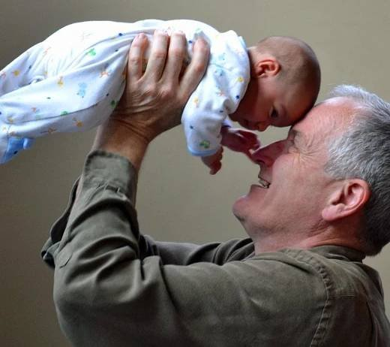
Varianty řešení v ČR
Neaktivní osoby
Zachování stavu s pravidelnou valorizací
.. a změnou právního konceptu (ne pojistné, ale dotace ze st. rozpočtu)
Přiblížení systémům pojištění
  neaktivní děti/manžel(ka) + vyjmenované skupiny nehradí
  osoby s pojistnou dávkou (důchod/podpora) - % kalkulováno z navýšené dávky
  = přirozená valorizace (+ stát pouze zprostředkovatelem platby)
  výše odvodu z dávky přizpůsobena tak, aby kryla aktuální výši dotace ze st. rozpočtu
- případné nominální pojistné – prosaditelnost?
Krytí zvýšením odvodu výdělečně činných osob (kompenzováno snížením daně z příjmu)

Slide 12
Varianty řešení v ČR
Související otázky
jeden program ZP vs. více programů ZP za různé pojistné
(rovnocenné – nutnost volby, nebo s 1 základním programem – bez nutnosti volby)
Zavedení možnosti kompenzovat výdaje na pojistné snížením daně z příjmů
(v různém rozsahu nastavení)
Zavedení příspěvku na jmenovité pojistné pro nízko-příjmové pojištěnce
Obsah programů z hlediska pojistného
Zavedení vratky (předplatné), motivující pojištěnce k žádoucímu chování
Jiná forma spoluúčasti u základního nároku problematická (spíše řešení zvýšením spodní hranice nároku)

Slide 13


Příjmová stránka – další navržené změny
Faktické umožnění rozvoje soukromého připojištění
= vymezení „nenároku“ (luxus, nehrazené léky a služby)
Zvýšení příjmů, podpora zaměstnanosti a zdraví
    zkrácení státní podpory evidence na ÚP, rodičovské, studia (dřívější přechod do OBZP)
    zjednodušení pracovní migrace - probíhá
    odvod pojistného z podlimitních dohod- probíhá
    zkrácení povinné šk. docházky a úprava osnov

Slide 14
Příjmová stránka – další navržené změny
Zavedení společného rezervního fondu ZP a zvýšení přídělu do rezerv ZP
= společný fond - příděl ze spotřební daně (látky zkracující výd. činnost)
- možnost investic
- pravidla pro využití rezerv ZP
Příjmy z programů ZP pro zaměstnavatele
    státem daňově podpořená organizace péče o zaměstnance
Garance příjmů v.z.p. v důsledku nařízeného jednání/omezení státem
Garance fin. podpory systému při krizi (snížení výběru a po vyčerpání rezerv) – všem

Slide 15
Co získáme ?
Zaměstnavatelé:
Pojištěnci :
Pojišťovny :
Stát a poskytovatelé :
potenciál snížení odvodů a ztrát z pracovní neschopnosti
větší možnost ovlivnit zdravotní stav zaměstnanců
Zvýšení celkové délky činnosti v nár. hospodářství
Možnost volby, informace, jasně a rovně vymezené zákonné nároky a povinnosti, motivaci ke zdravému chování
Naplnění své role, odpovědnost, kompetence a motivaci ke zlepšení, rovné soutěžní prostředí, řízení procesů
Efektivnější a dlouhodobě udržitelné zdravotnictví, transparentnost a podporu hospodářského výkonu

Slide 16

Jsme ochotni a schopni navrženým směrem jít?
Řízená odborná diskuze
Oblast po oblasti
Aktualizace návrhů + analytická činnost
Veřejná a politická diskuse před 2025
další kroky dle odezvy
je-li odpověď na tuto otázku ANO.
Předjednávána a připravována analytická část projektu 2024
model financování

Slide 17
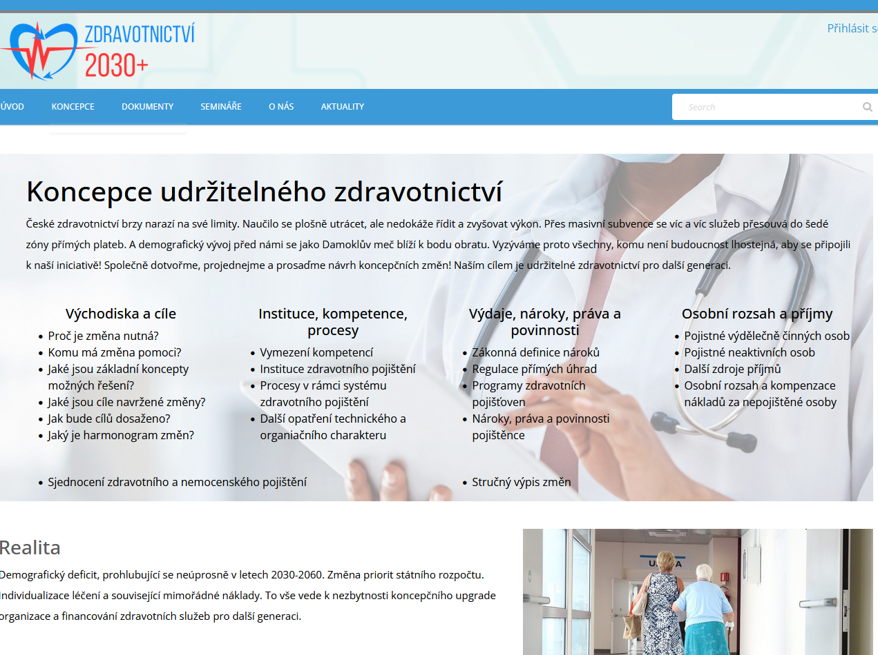
Projektový portál - výzva ke spolupráci a diskusi
https://koncepce.kancelarzp.cz/

